Slide 1
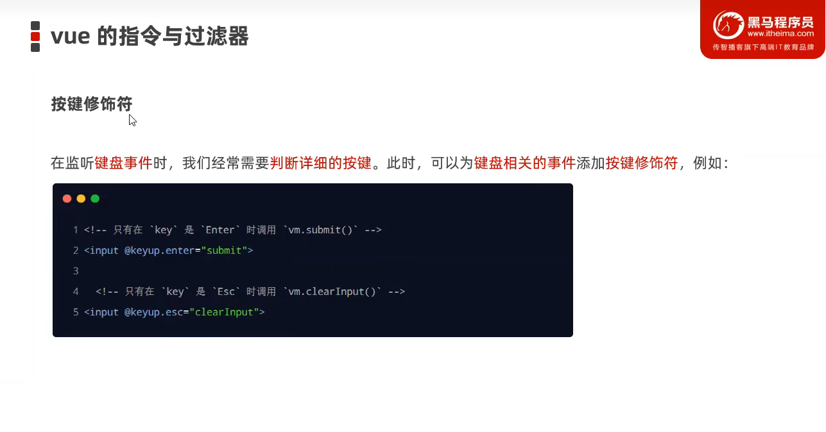
esc

Slide 2
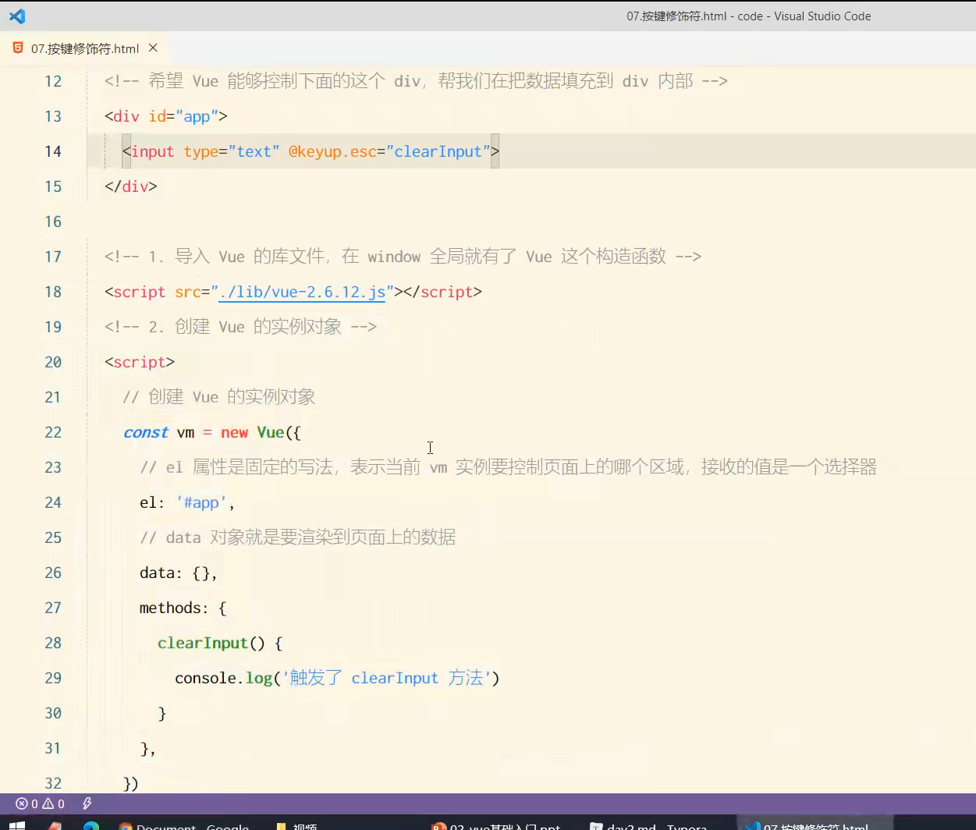
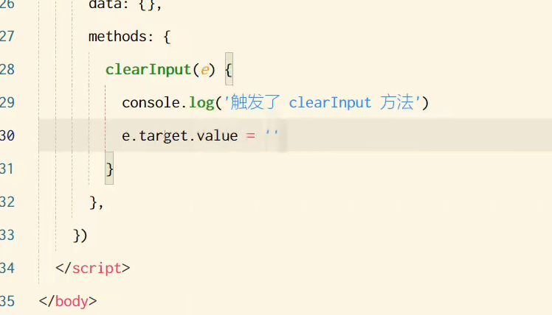

Slide 3
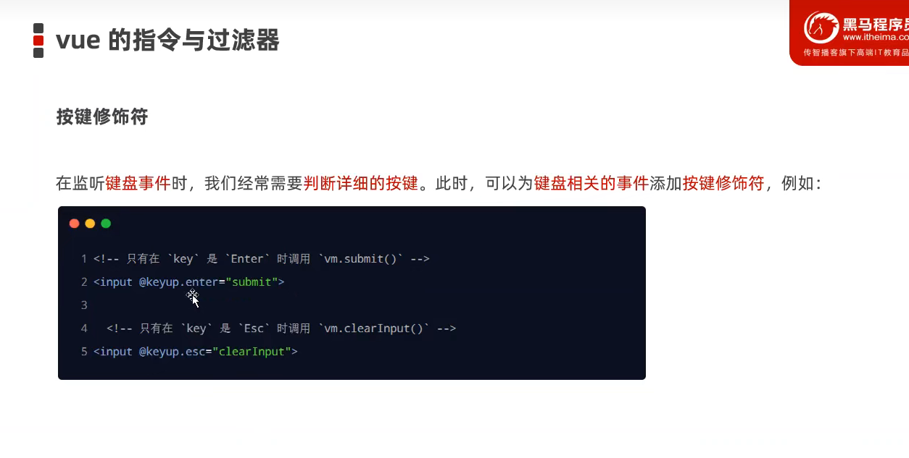
enter

Slide 4
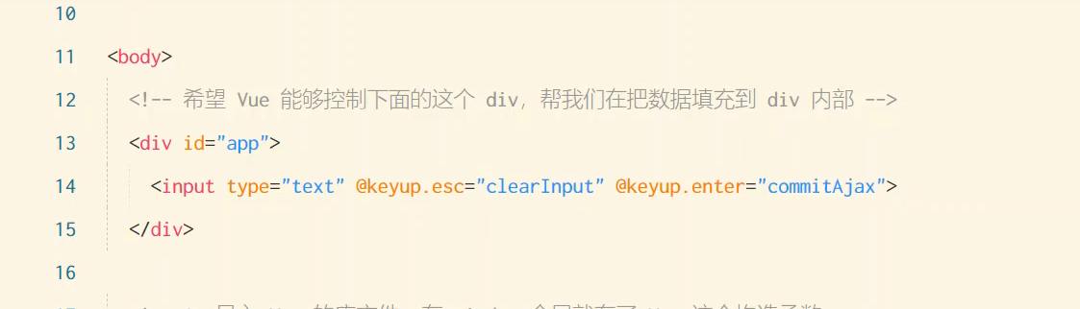

Slide 5
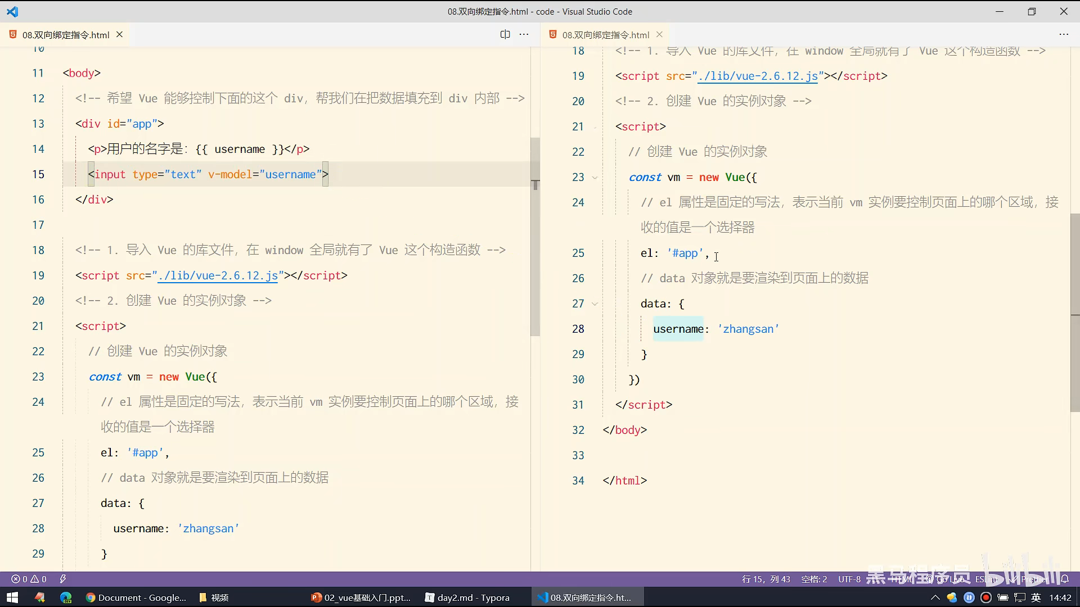

Slide 6
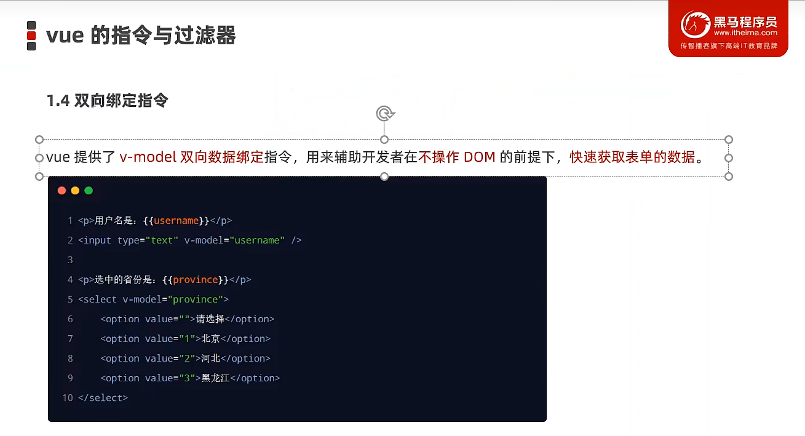

Slide 7
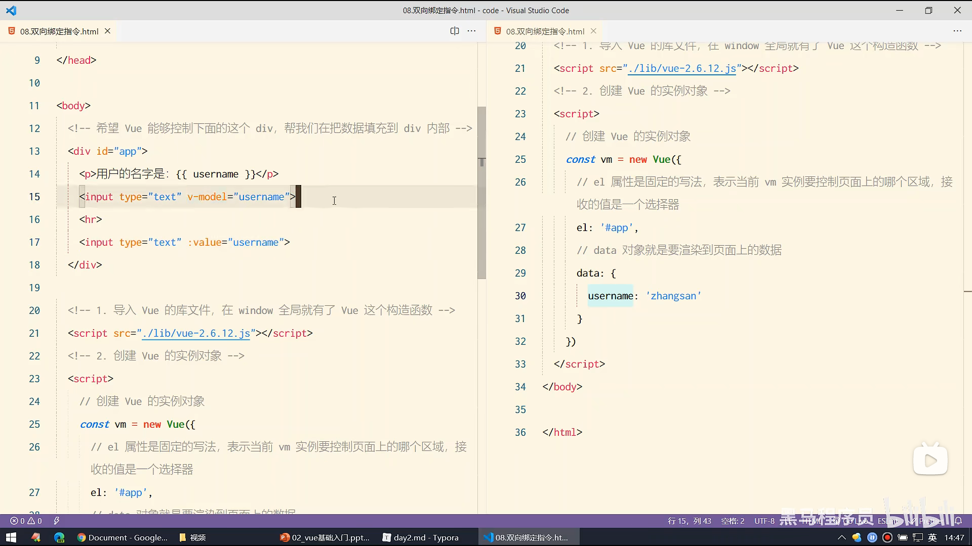

Slide 8
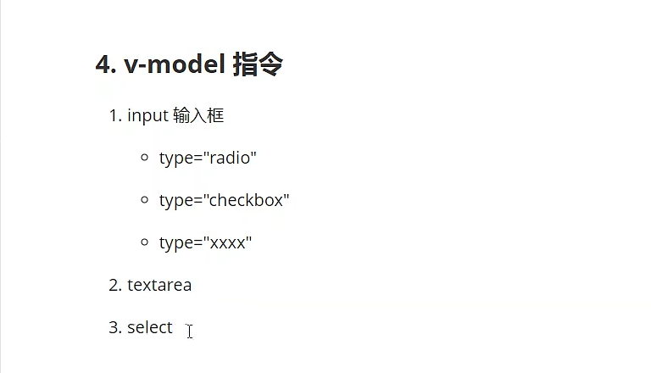

Slide 9
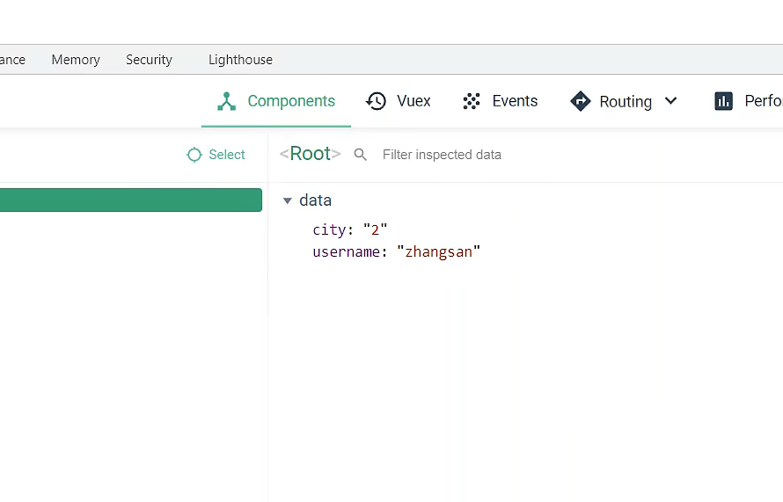
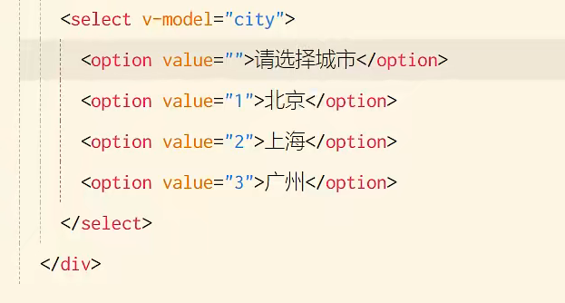
可以在这里 添加默认值
也就是methods 中添加默认值
在select中添加双向事件绑定，而不是在option中
选中的不是里面的文字 而是value里面的内容

Slide 10
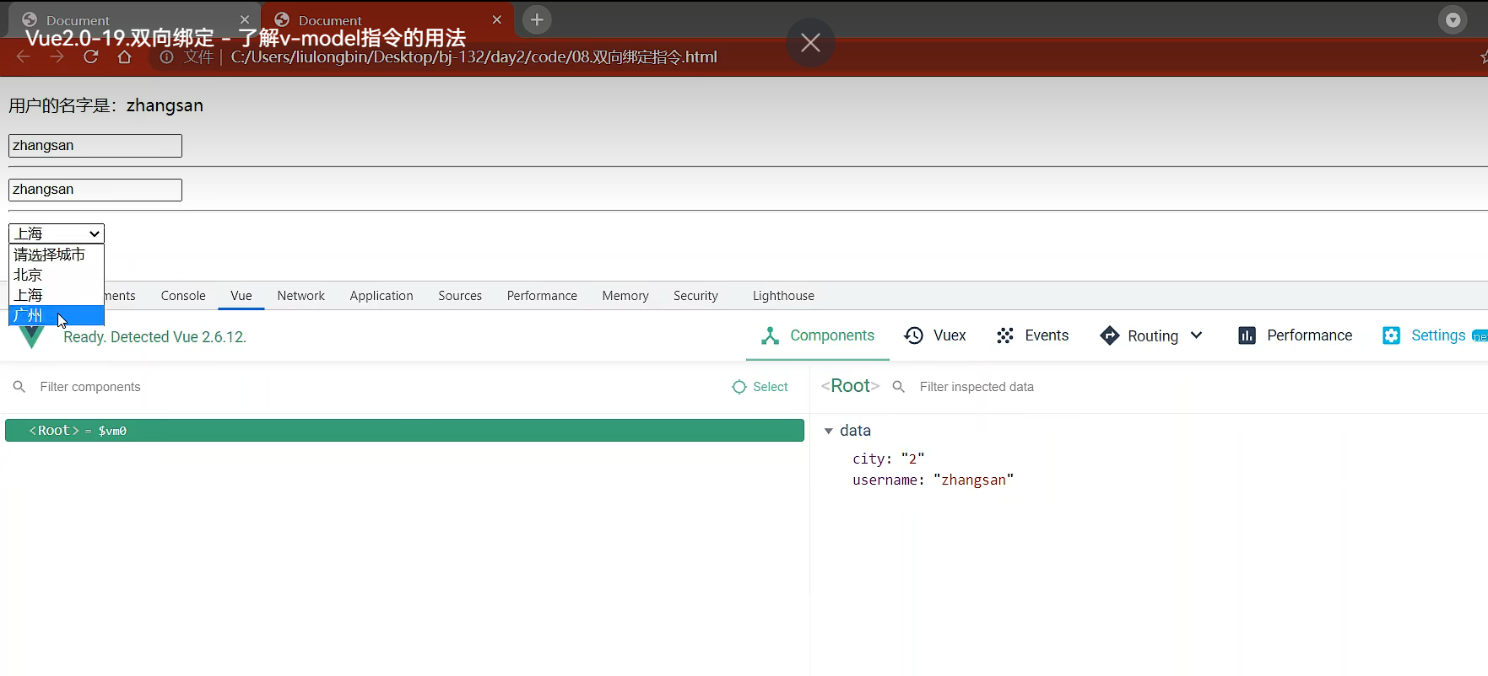
Select 选择框选中的不是 文字 而是value里面的内容

Slide 11
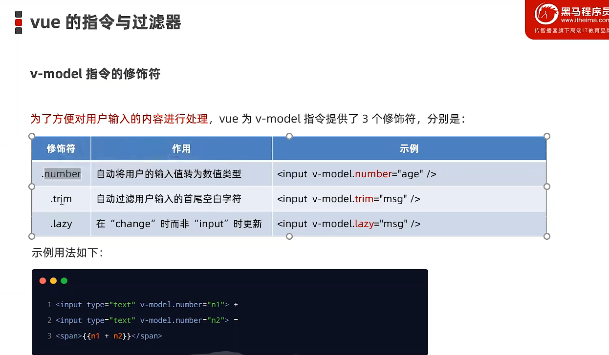

Slide 12
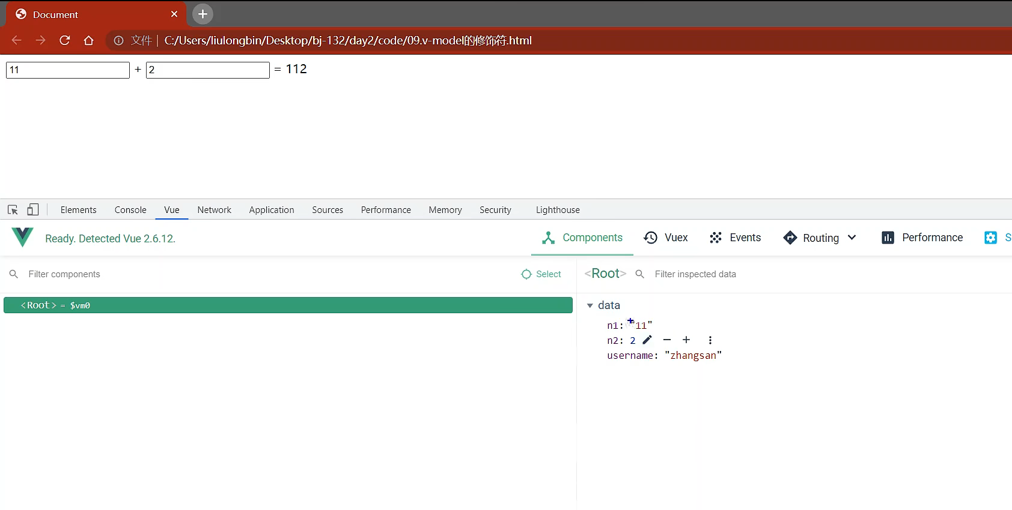
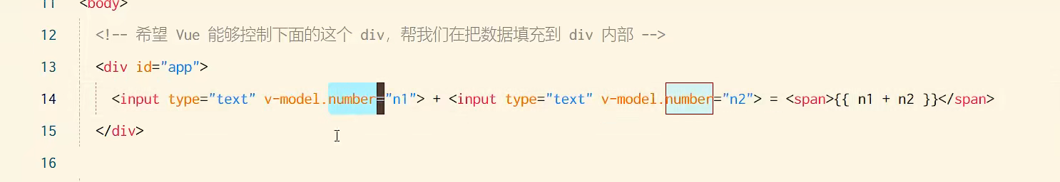
在这里输入数字后，就变成了字符串类型
后面也就变成了字符串的拼接

Slide 13
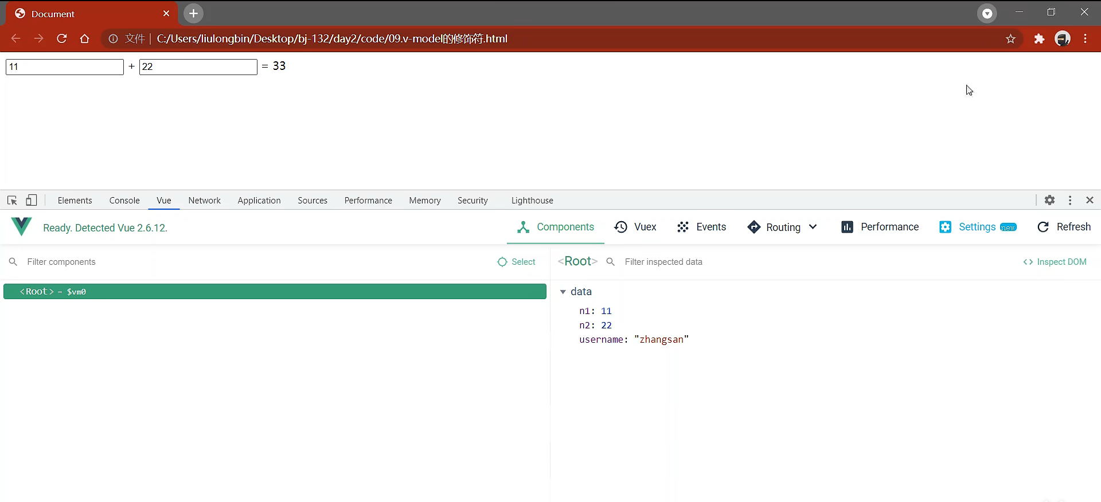

Slide 14
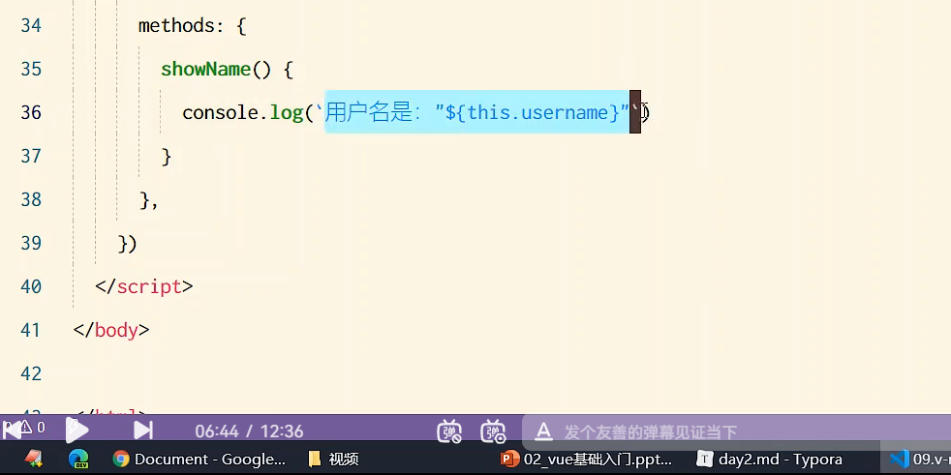
把用户的名字当做占位符放进去
也就是在说也能在methods里面动态的获取data中的数据

Slide 15
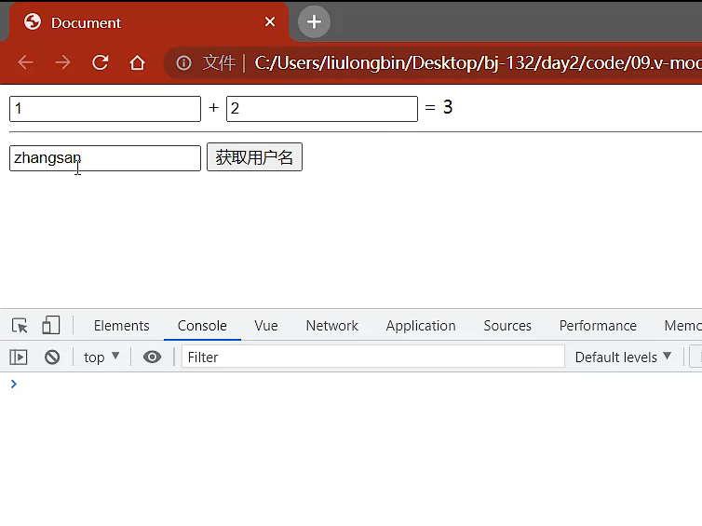
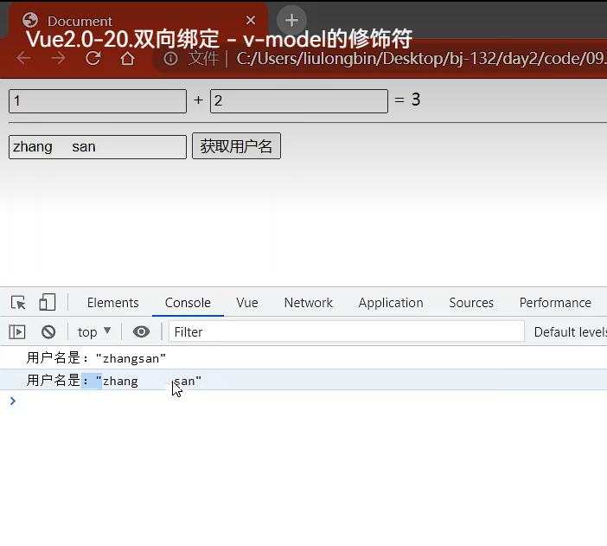
Trim只会去除两端的空格

Slide 16
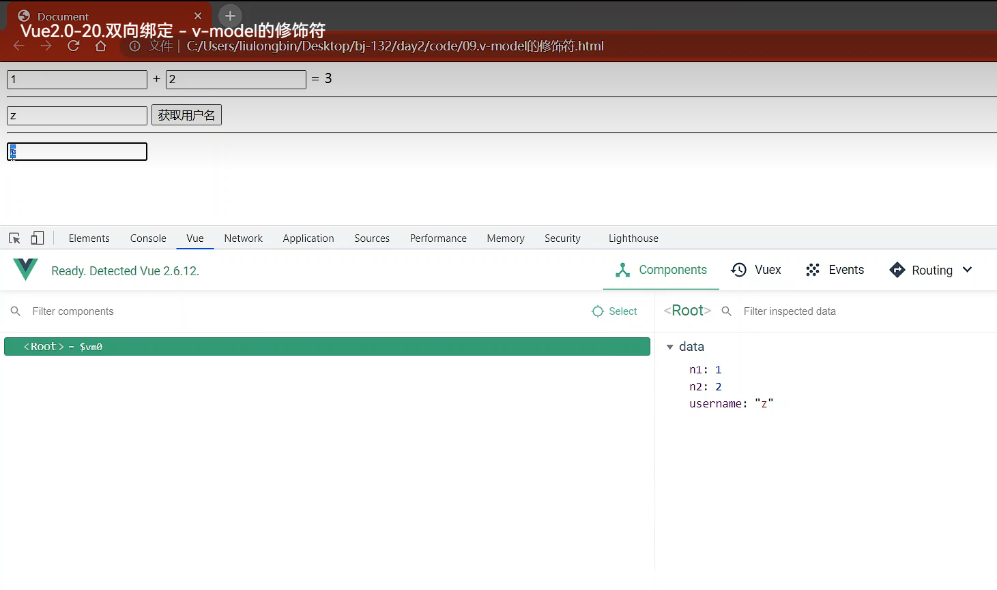
Lazy只会在最后失去焦点的时候才会同步

Slide 17
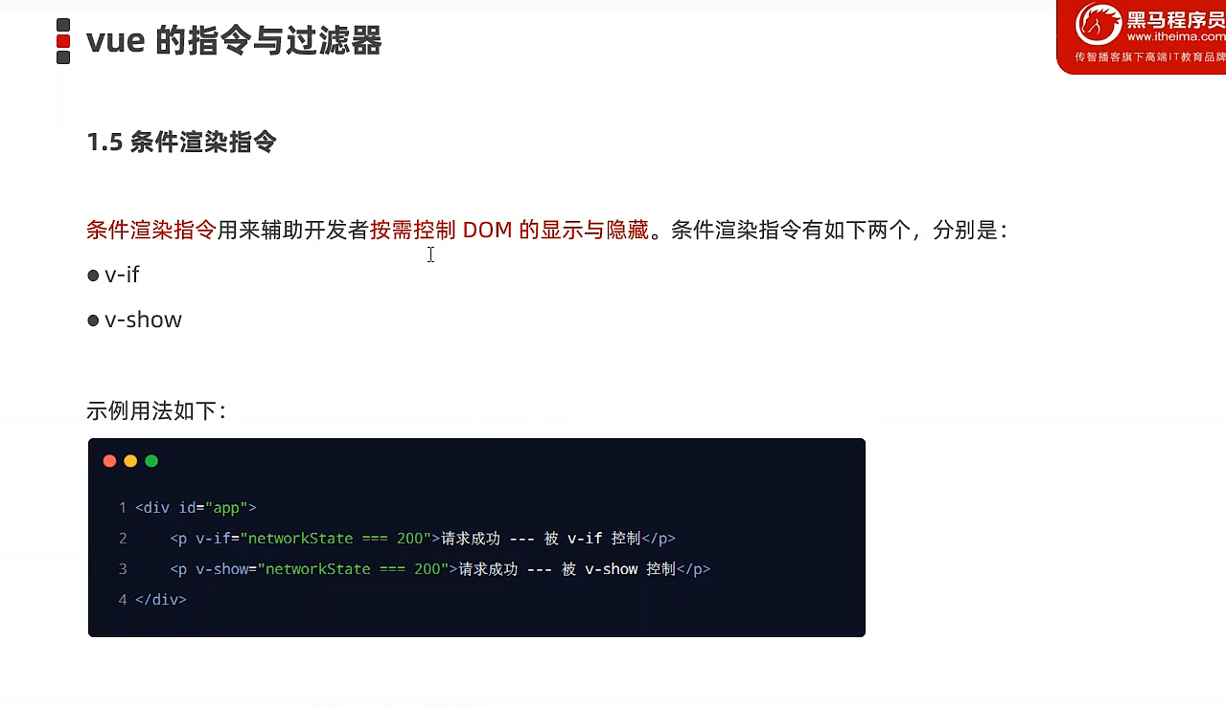

Slide 18
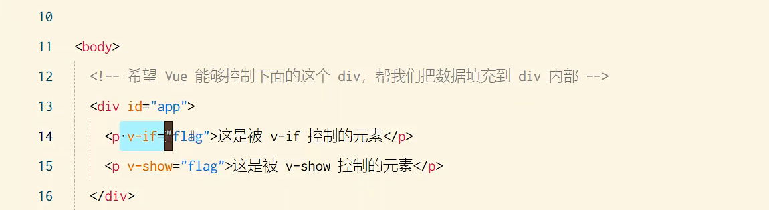
如果flag为true，则这个p标签显示出来
如果为false，隐藏这个标签

Slide 19
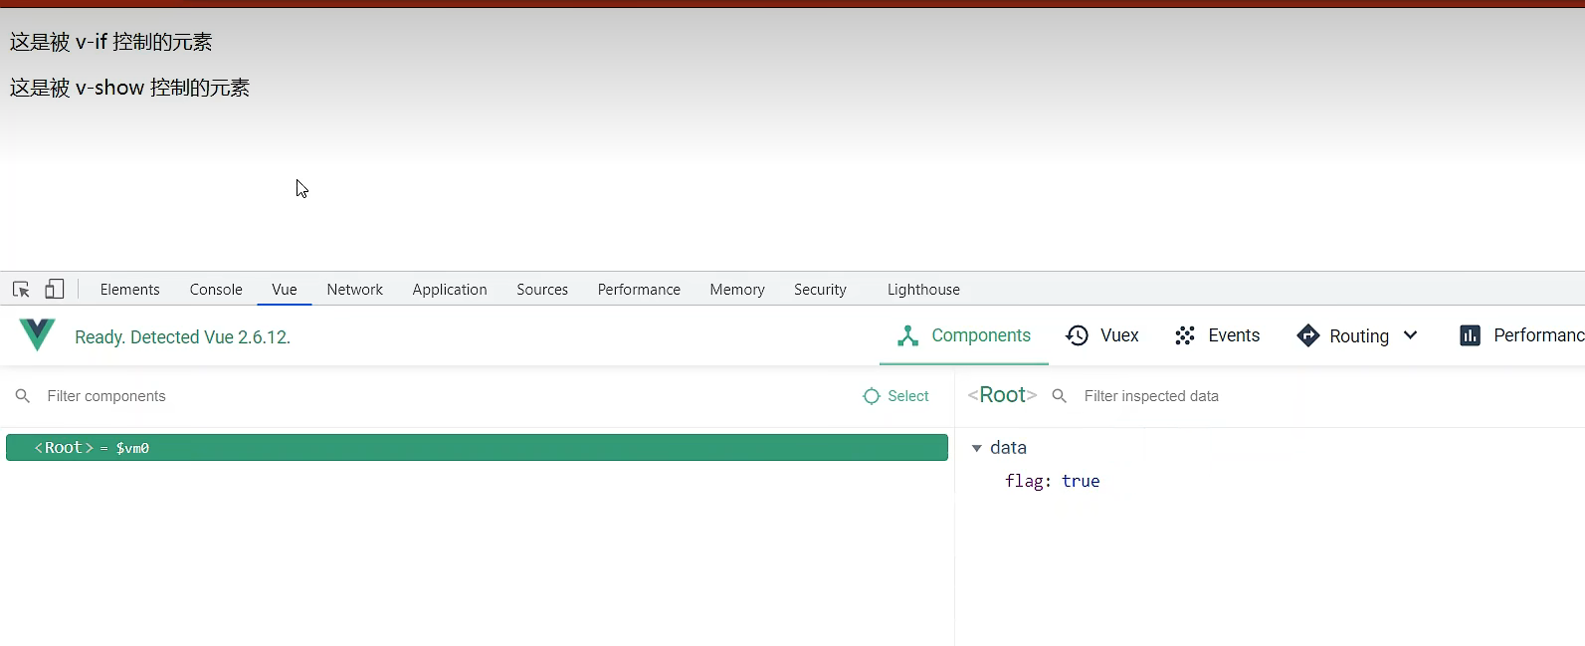
如果flag为true 两个都显示
如果flag为false 两个都隐藏

Slide 20
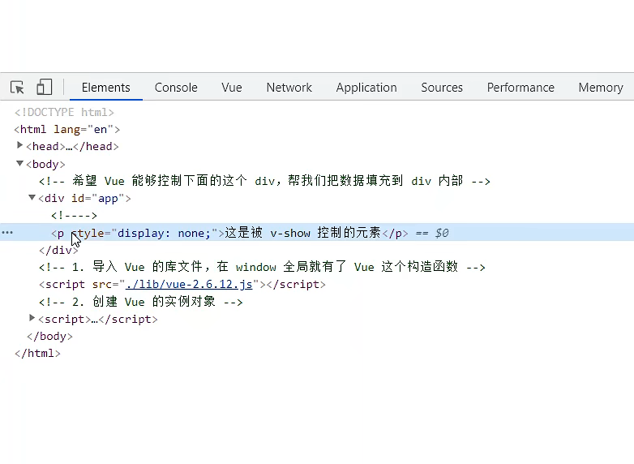
如果flag为false
V-if 被删除了（动态的创建和移除元素）
v-show 只是被隐藏（加了一个style样式）

Slide 21
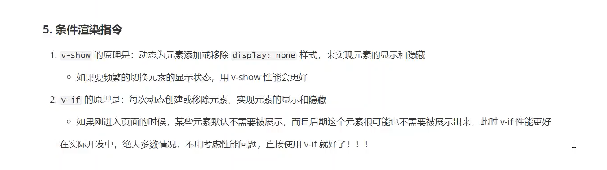

Slide 22
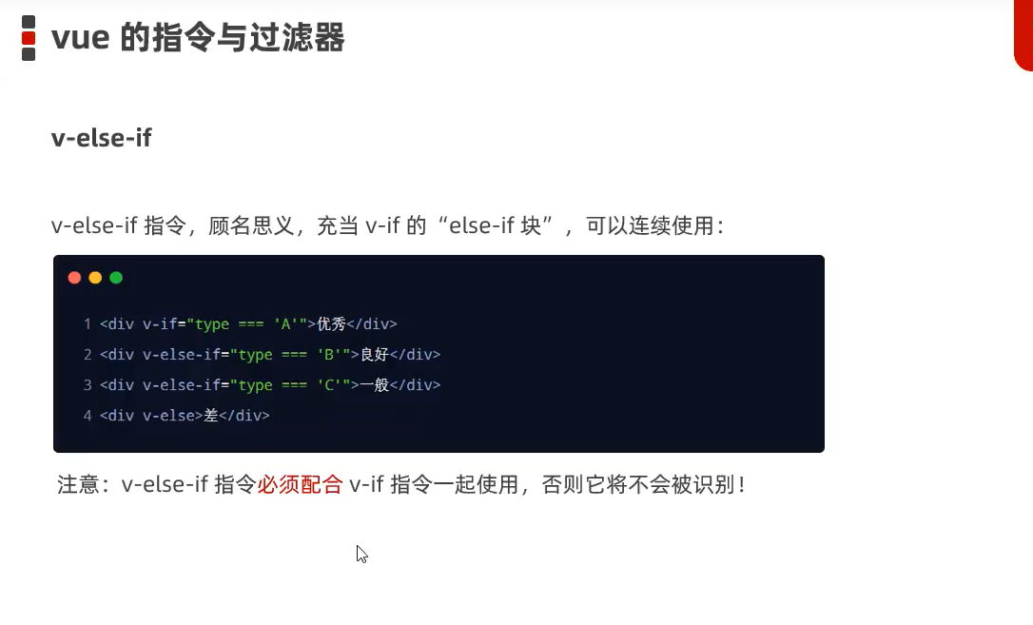

Slide 23
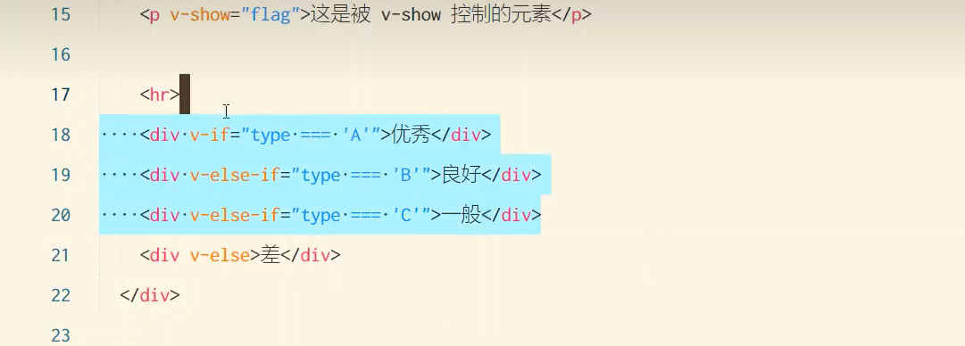

Slide 24
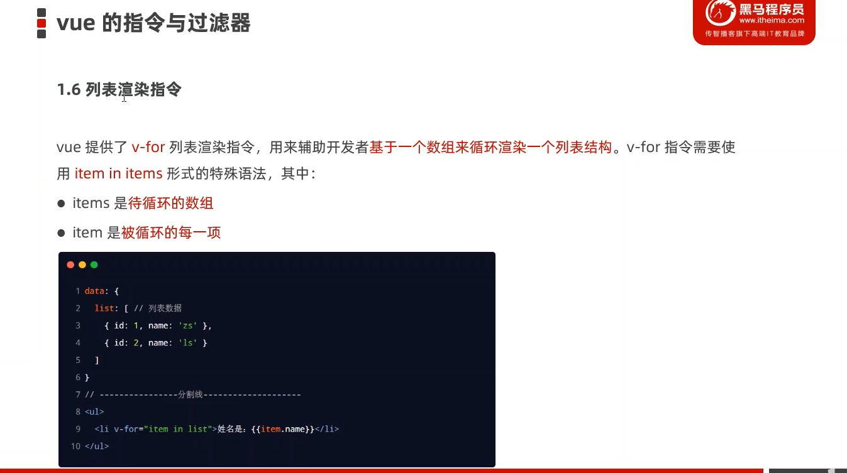

Slide 25
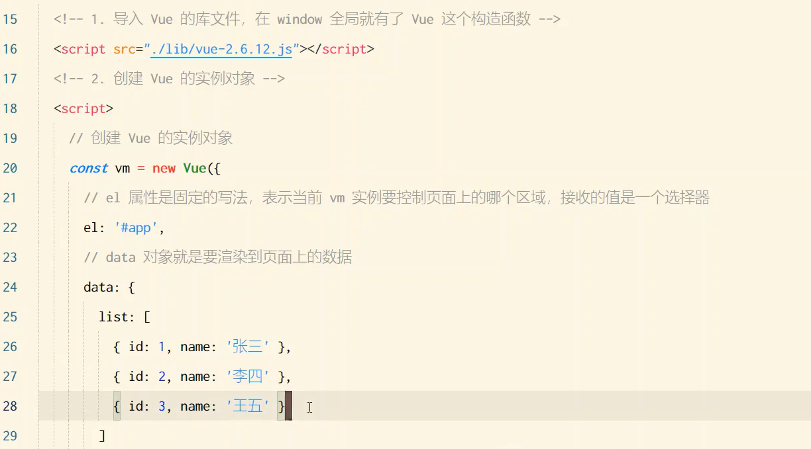
在data中定义数据

Slide 26
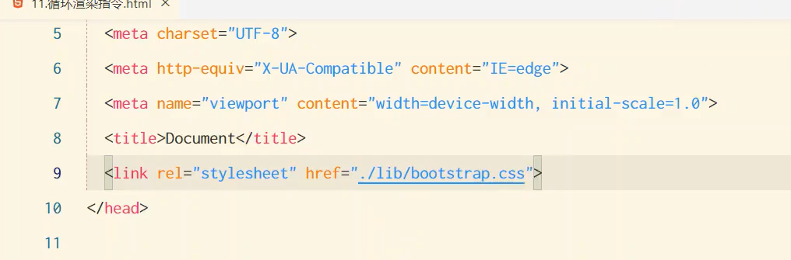
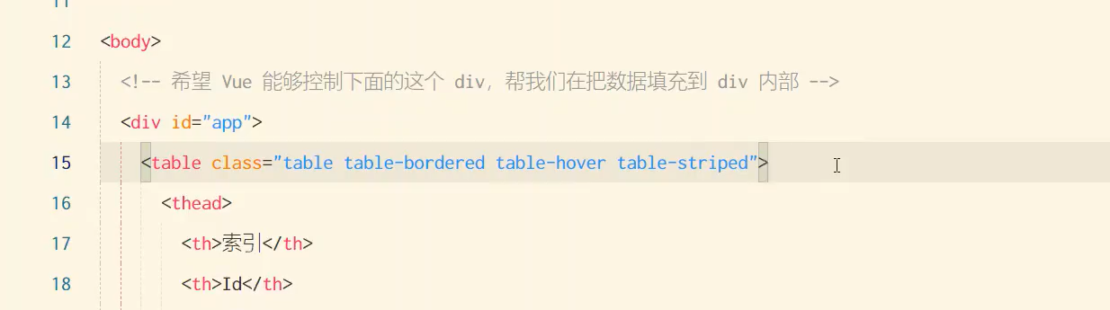
直接加类名即可得到相应的样式

Slide 27
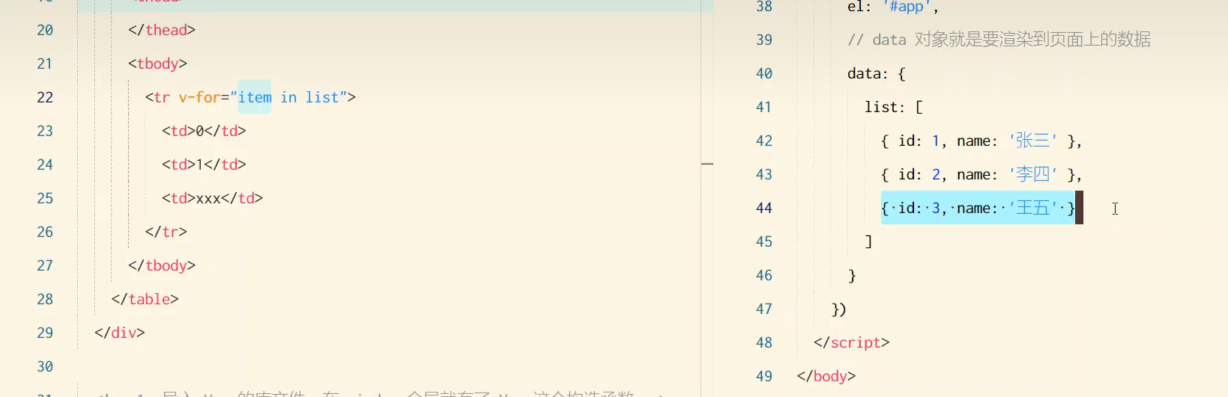
第几次循环，item就指向list中的第几个数据

Slide 28
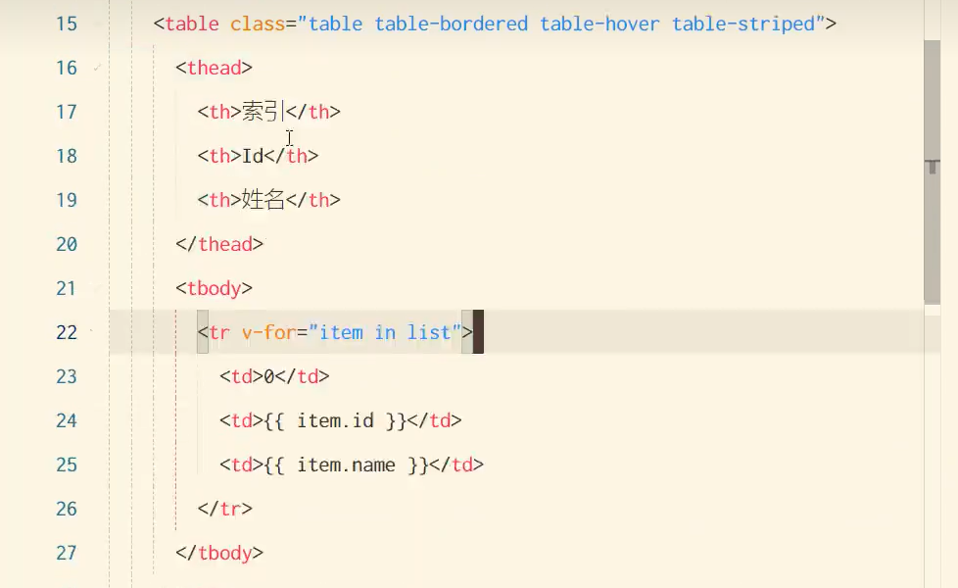

Slide 29
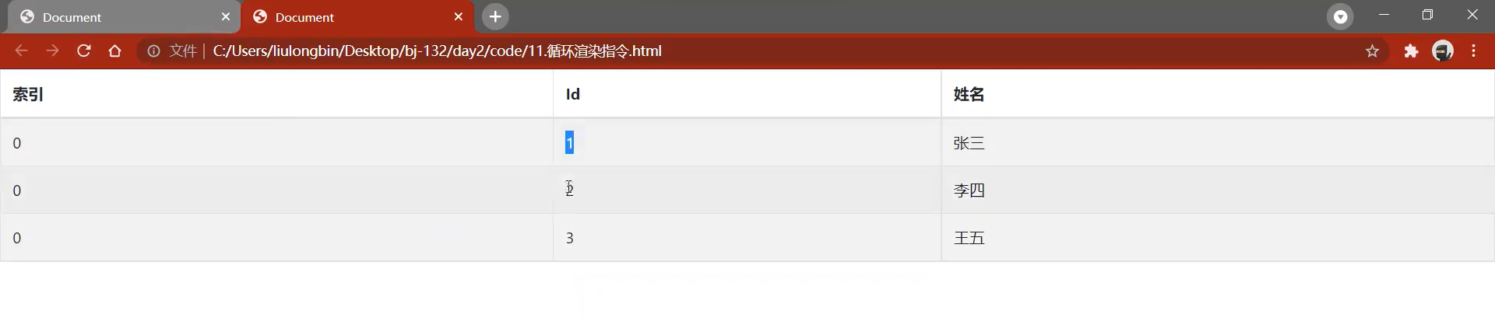

Slide 30
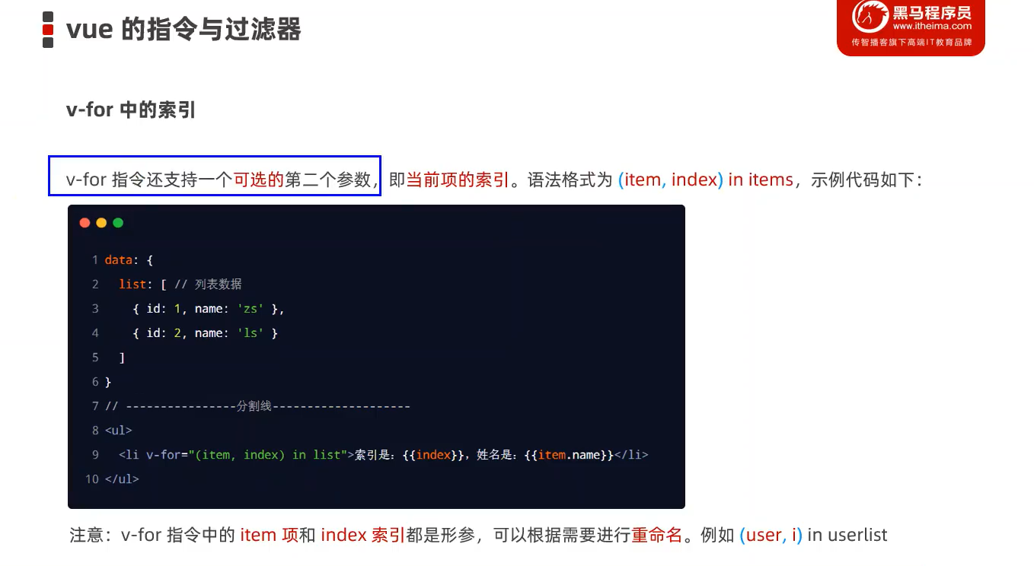

Slide 31
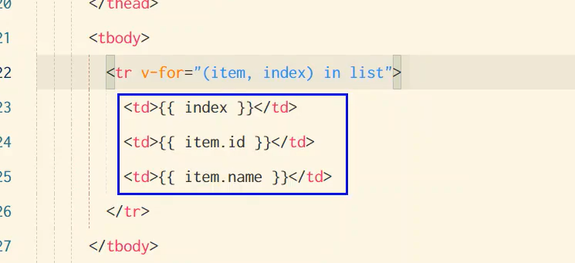

Slide 32
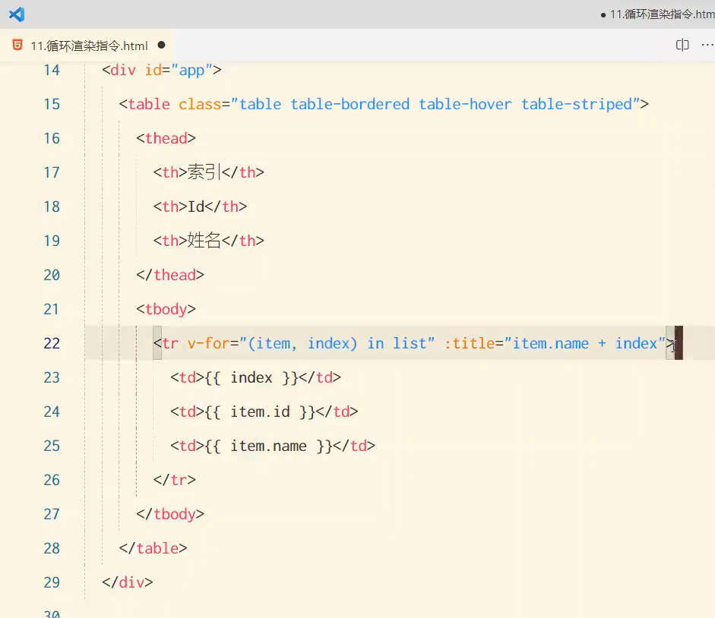
Tr自身也能访问item项

Slide 33
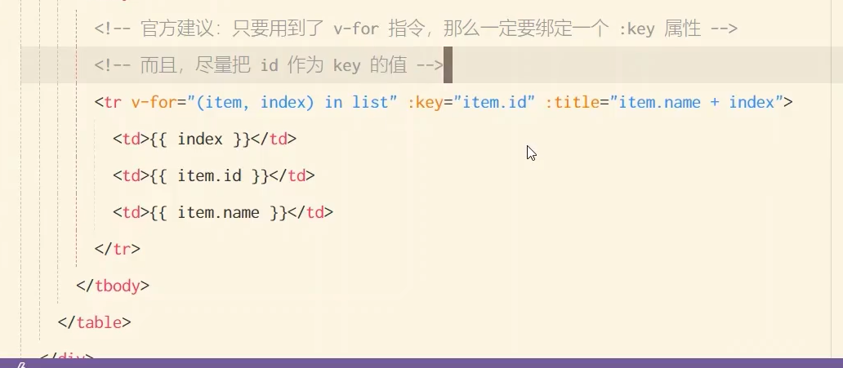
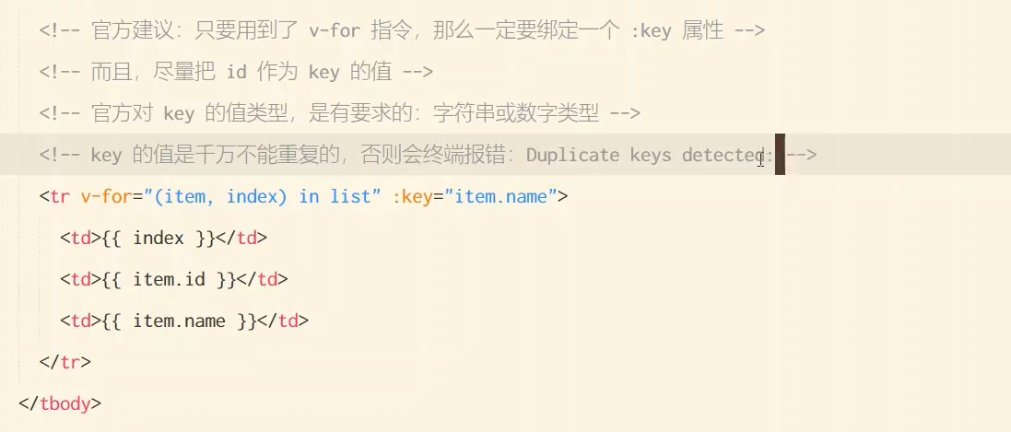

Slide 34
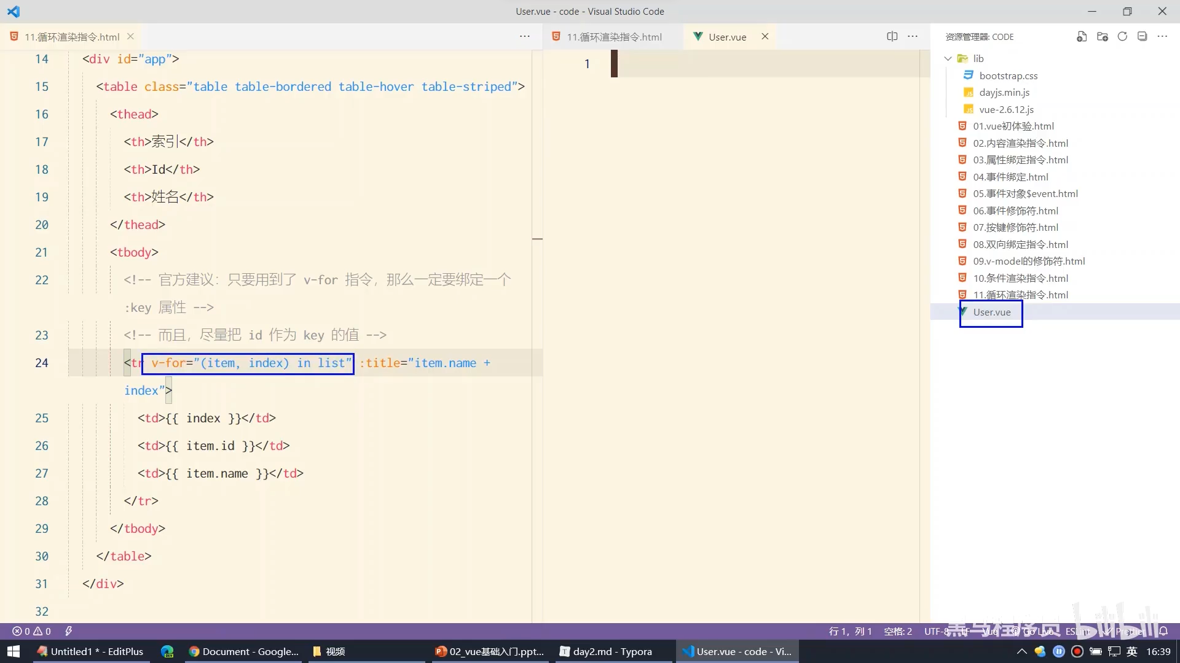
如果在vue文件中，如果不写:key=“item.id”
会直接在终端报错

Slide 35
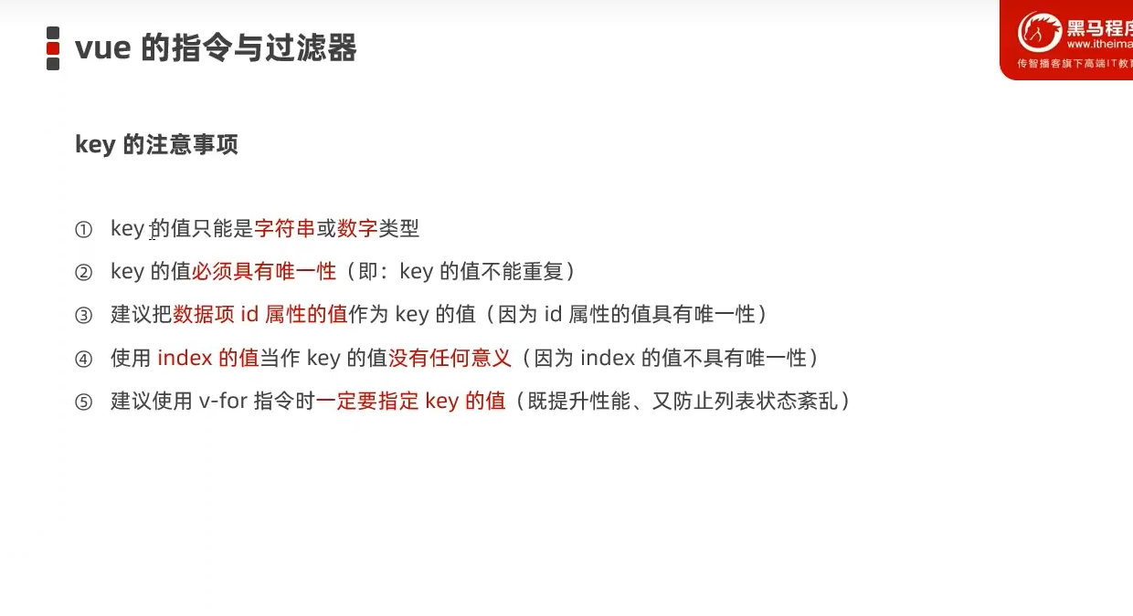

Slide 36
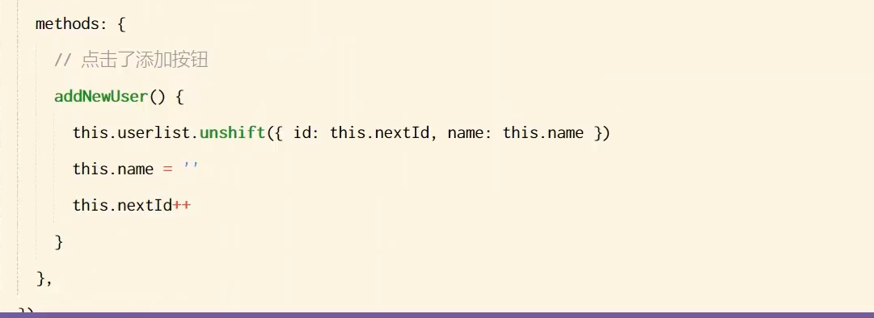
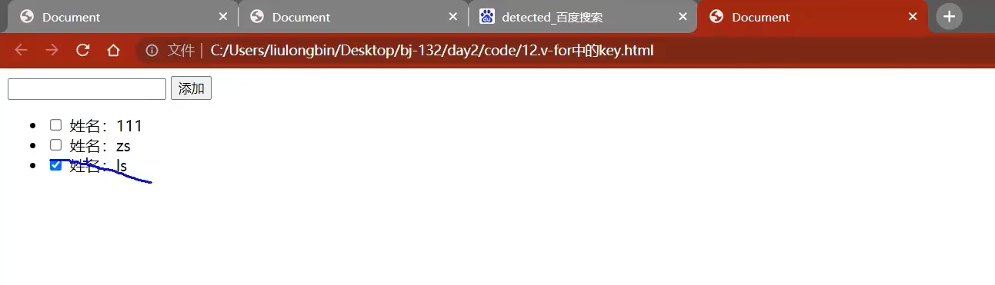
往数组前面插值

Slide 37
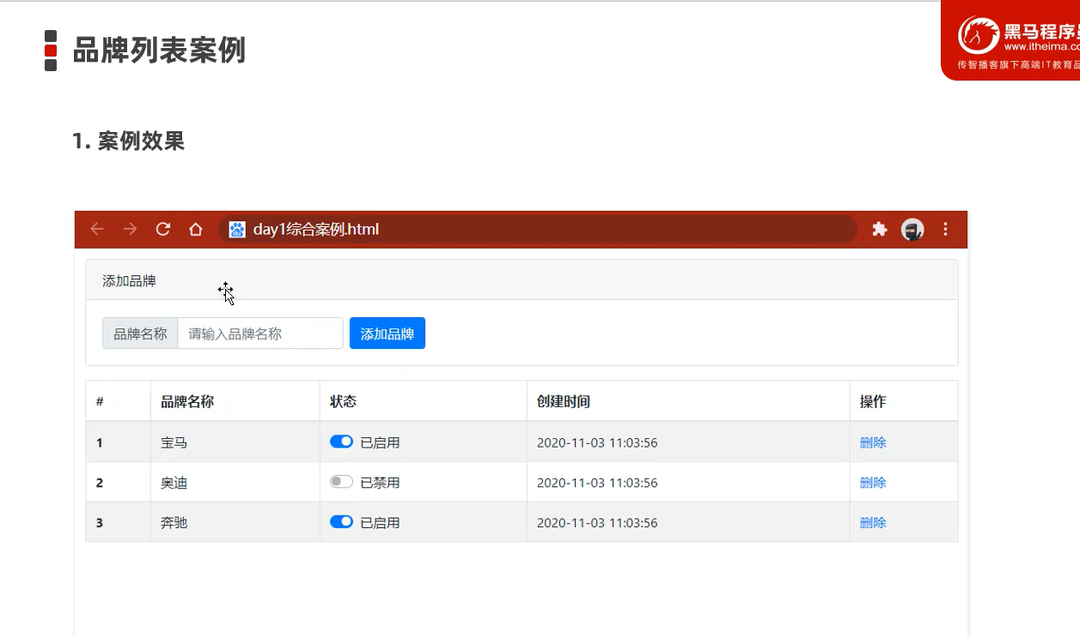

Slide 38
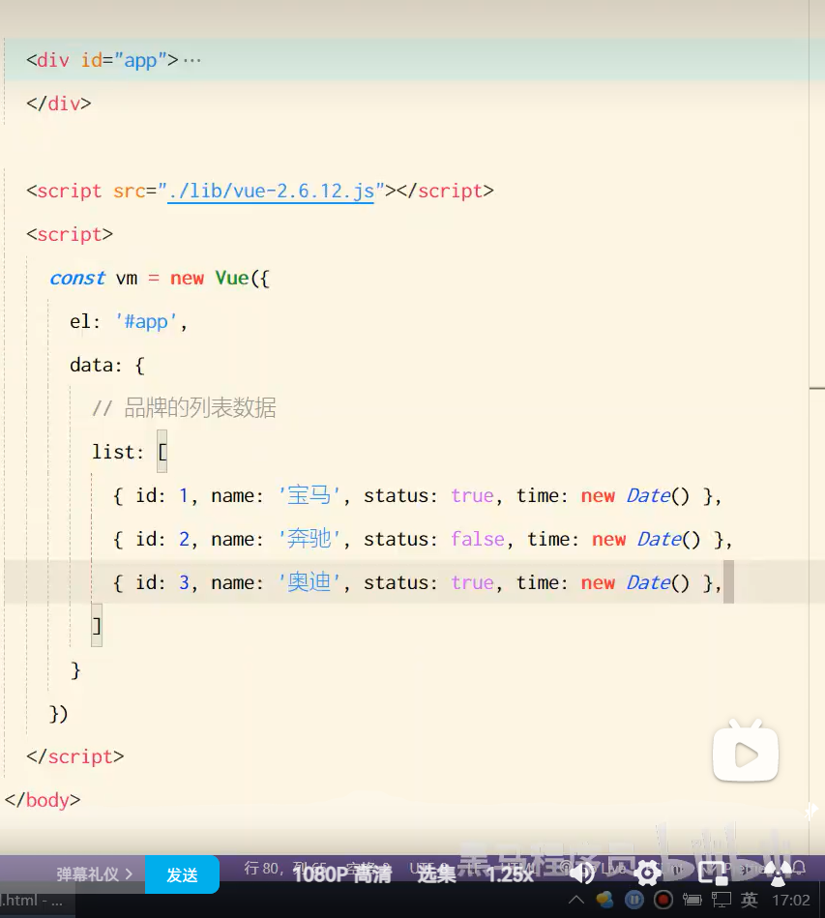

Slide 39
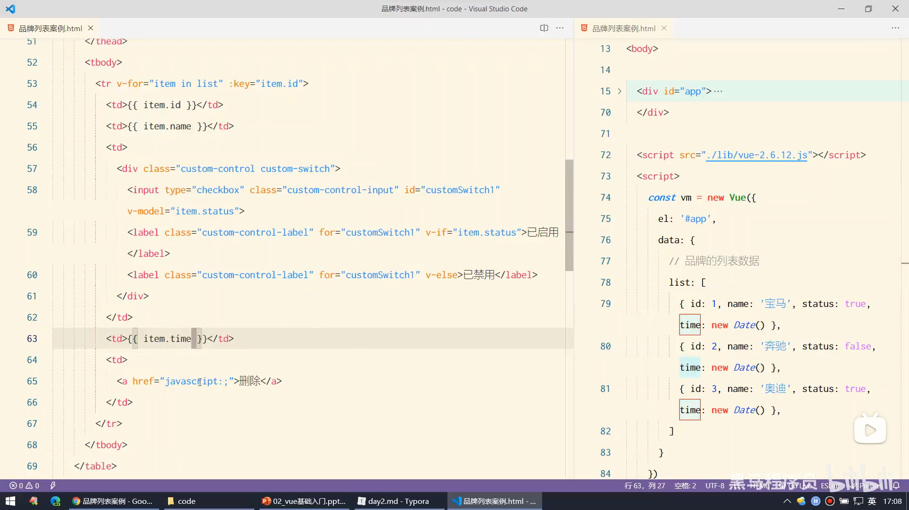

Slide 40
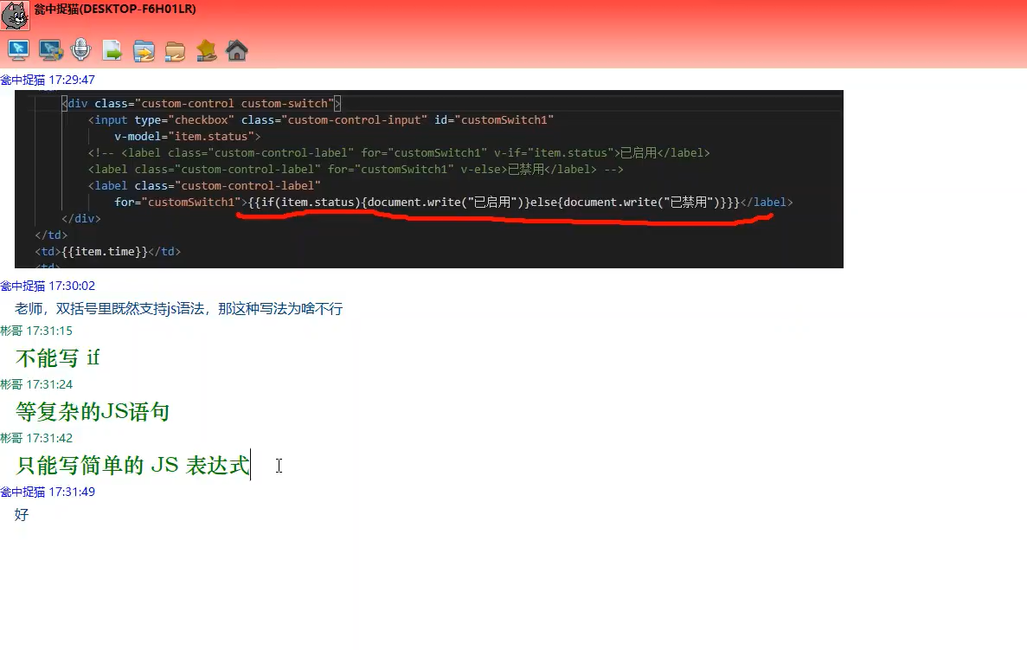

Slide 41
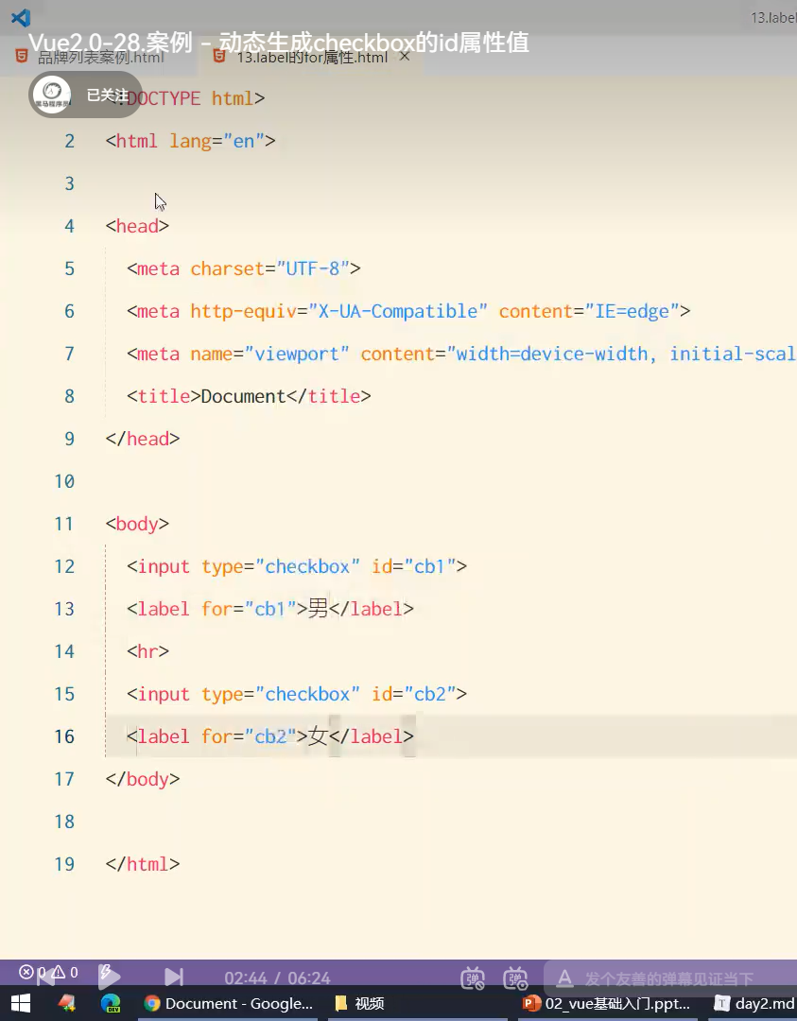
点击男，也能选中对应的CheckBox复选框

Slide 42
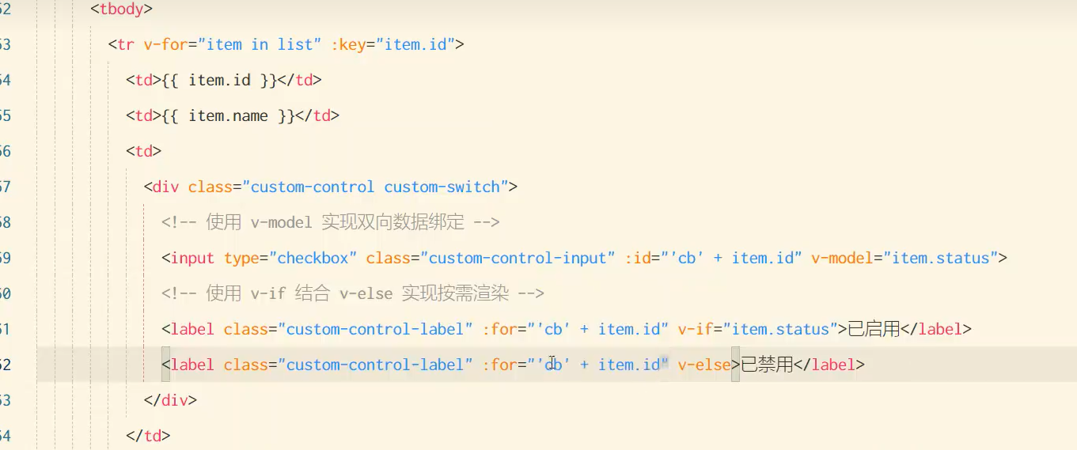
如果for里面的内容写死，不论点击哪一个按钮都会
触发第一个的状态变化
动态绑定id后，就能解决
标签中的内容用插值表达式
标签的属性用 v-bind: 来动态的gaibian

Slide 43
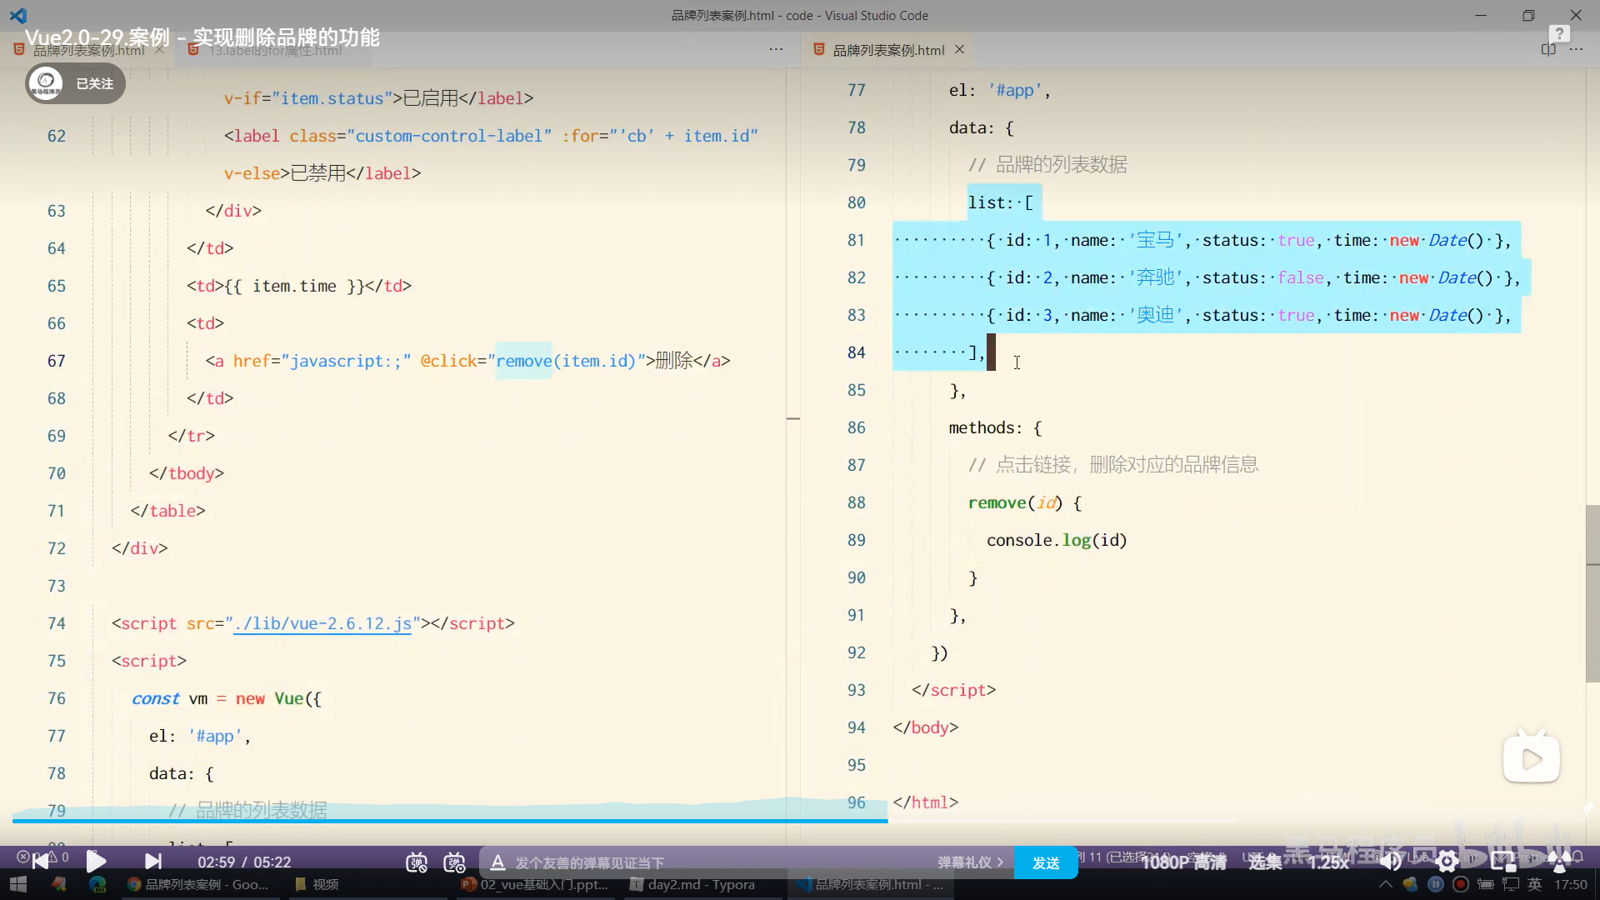
绑定点击事件，赋值处理函数，处理函数中以参数的形式传入当前item的id值

Slide 44

返回的是list数组中，不包含传参过来id值所对应的元素，
其余元素组成的数组

Slide 45

默认为空
默认为空

Slide 46

Form表单中一点击提交按钮就会刷新页面

Slide 47


Slide 48

提交表单之后，所触发的函数

Slide 49


Slide 50

已清空
这是data中的数据

Slide 51


